Slide 1
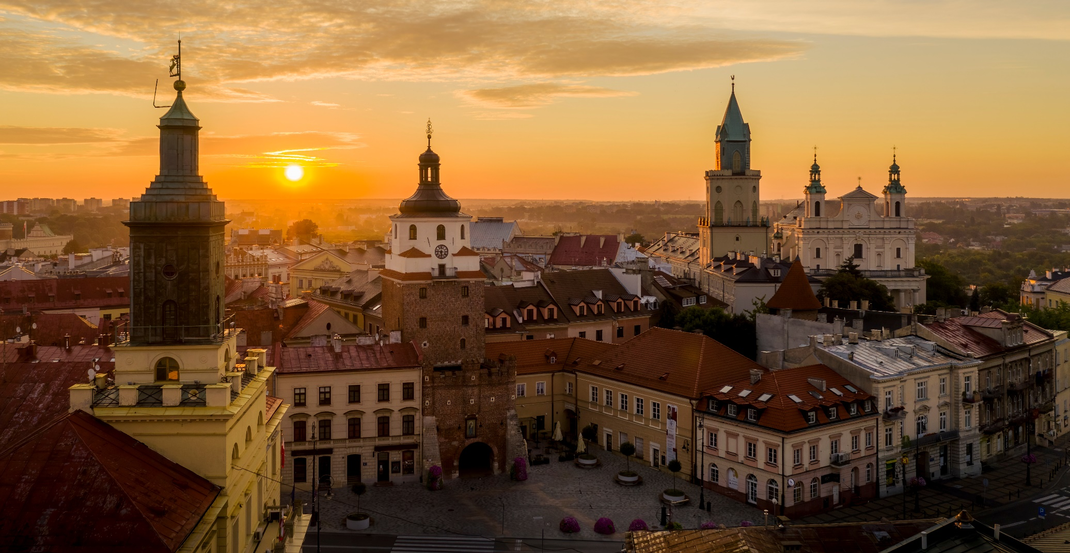

Współczesny Lublin, miejsce zawarcia unii realnej między Koroną i Litwą
Unia lubelska

Slide 2
Cele lekcji
  zlokalizujesz w czasie i przestrzeni unię lubelską
  wyjaśnisz okoliczności zawarcia przez Polskę unii realnej z Litwą
  przedstawisz warunki, na których zawarto unię w Lublinie
NACOBEZU
  podasz datę zawarcia unii lubelskiej
  wyjaśnisz, czym jest unia realna
  wymienisz elementy wspólne i odrębne dla Polski i Litwy po unii lubelskiej

Slide 3
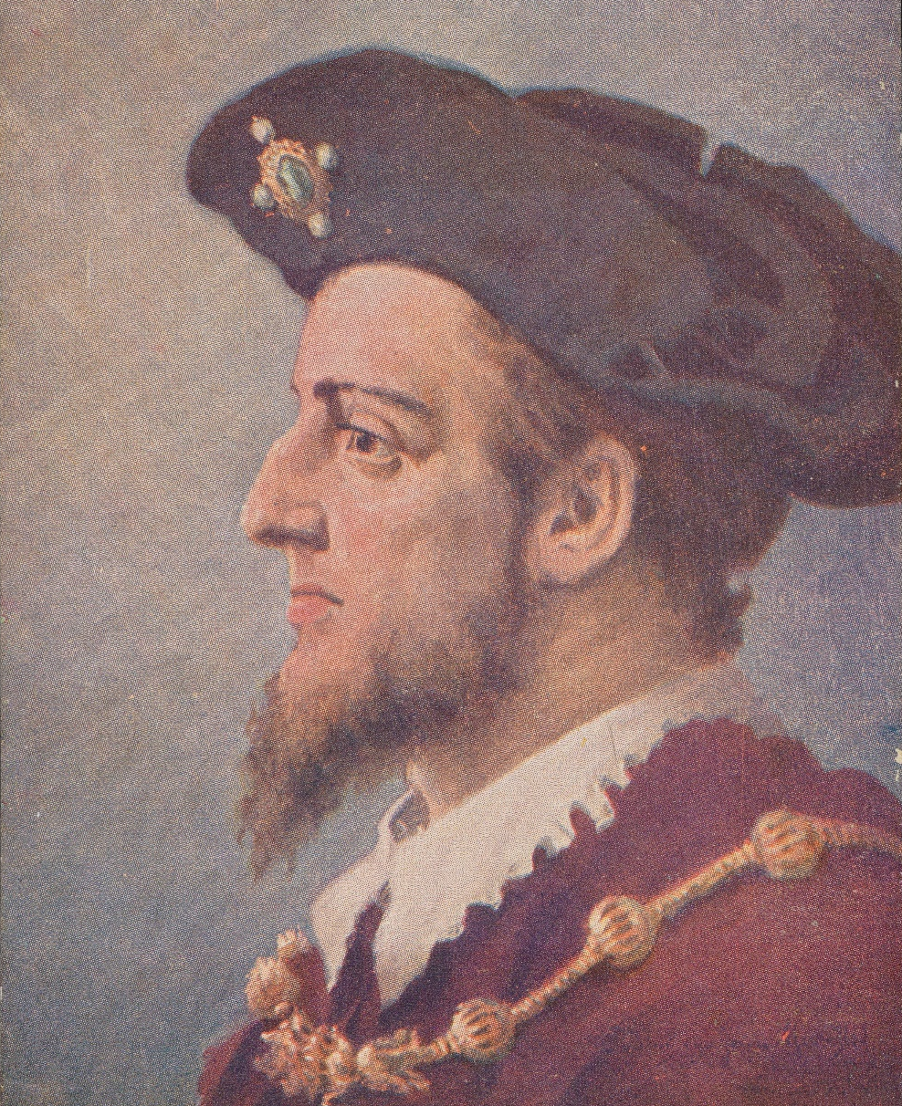
Unia polsko-litewska
  od 1386 r. była to unia personalna
  związek dwóch lub więcej państw połączonych osobą władcy
  w czasie rządów Zygmunta II Augusta szlachta polska zaczęła domagać się zmiany tej unii na ściślejszą
  uważała, że związek Polski z Litwą przynosi korzyści obu stronom
  istniało zagrożenie, że unia rozpadnie się w razie bezpotomnej śmierci króla
  obawiano się, że po usunięciu zagrożenia ze strony Moskwy Litwini będą dążyć do jej zerwania
  pojawiło się żądanie wcielenia Litwy do Korony
Król Zygmunt II August

Slide 4
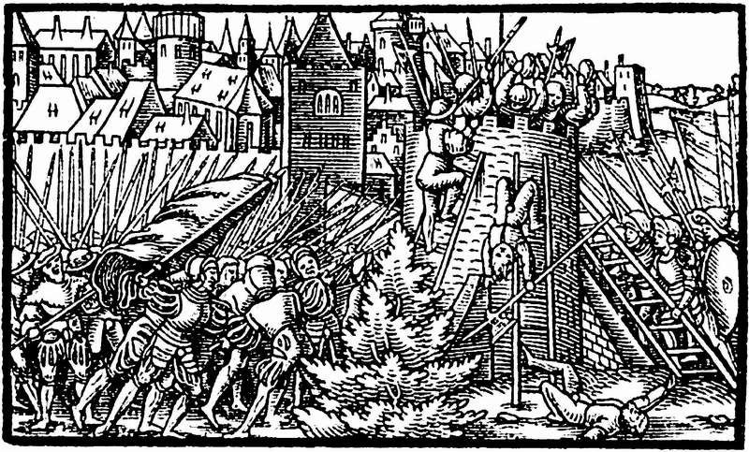
Unia polsko-litewska
  król Zygmunt August początkowo sprzeciwiał się zacieśnieniu unii
  jego władza na Litwie zmalałaby, bo szlachta litewska miałaby te same przywileje co polska
  zagrożenie ze strony Moskwy rosło i Litwini potrzebowali pomocy Polski
  w społeczeństwie litewskim także nie było zgody
  ściślejszą unię popierała mniej zamożna szlachta litewska
  magnaci sprzeciwiali się unii, bo obwiali się utraty swojej pozycji w państwie
  obie strony nie zgadzały się natomiast na wcielenie Litwy do Polski
W czasie, gdy decydowała się wspólna przyszłość Polski i Litwy, trwała wojna z państwem moskiewskim o panowanie nad wybrzeżami Morza Bałtyckiego. Na ilustracji rysownik przedstawił szturm wojsk moskiewskich na należące do Litwy miasto Połock

Slide 5
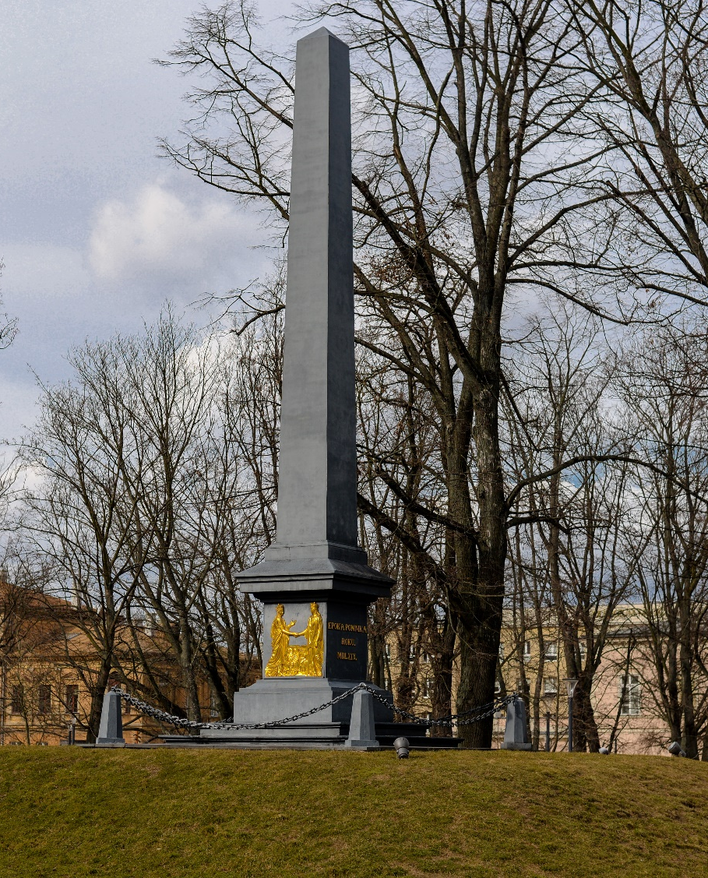
Sejm lubelski 1569 r.
  początkowo Polacy i Litwini obradowali oddzielnie
  obie strony przez długie tygodnie nie mogły dojść do porozumienia
  po żądaniu króla, aby Polacy i Litwini zaczęli obradować wspólnie, delegacja litewska opuściła Lublin
  w odpowiedzi król oderwał od Litwy Podlasie, Wołyń i Podole
  decyzja ta spowodowała powrót Litwinów
  do Lublina i do sejmu
Pomnik unii lubelskiej

Slide 6
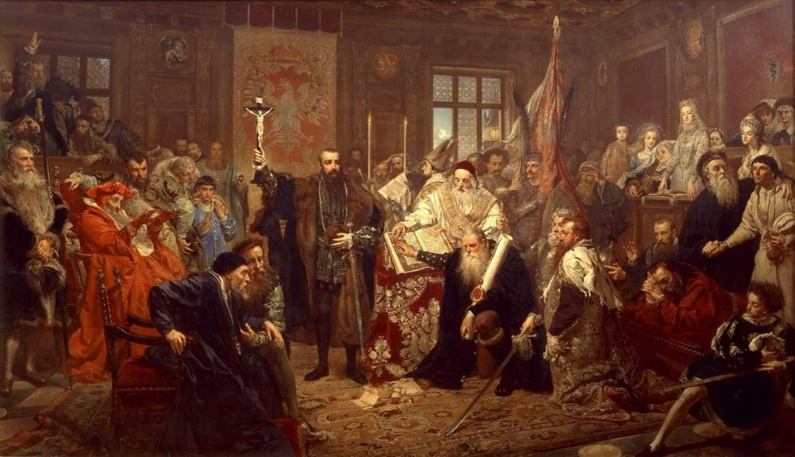
Unia lubelska
  Królestwo Polskie i Wielkie Księstwo Litewskie utworzyły jedno państwo – Rzeczpospolitą (1569 r.)
  wspólne dla Rzeczpospolitej były
  król wybierany przez szlachtę polską i litewską
  sejm
  moneta
  polityka zagraniczna
  polityka obronna
  odrębne pozostały
  terytoria
  urzędy
  armie
  skarb
  prawa
  języki urzędowe
Unia lubelska, obraz Jana Matejki

Slide 7
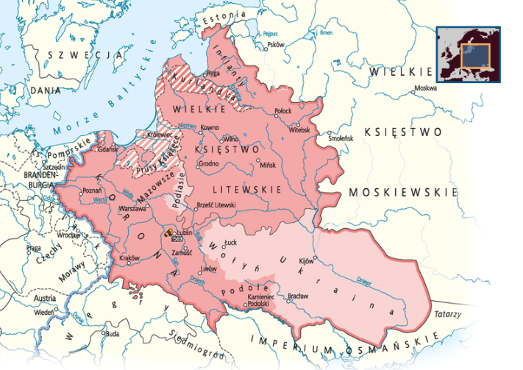
Unia lubelska

Slide 8
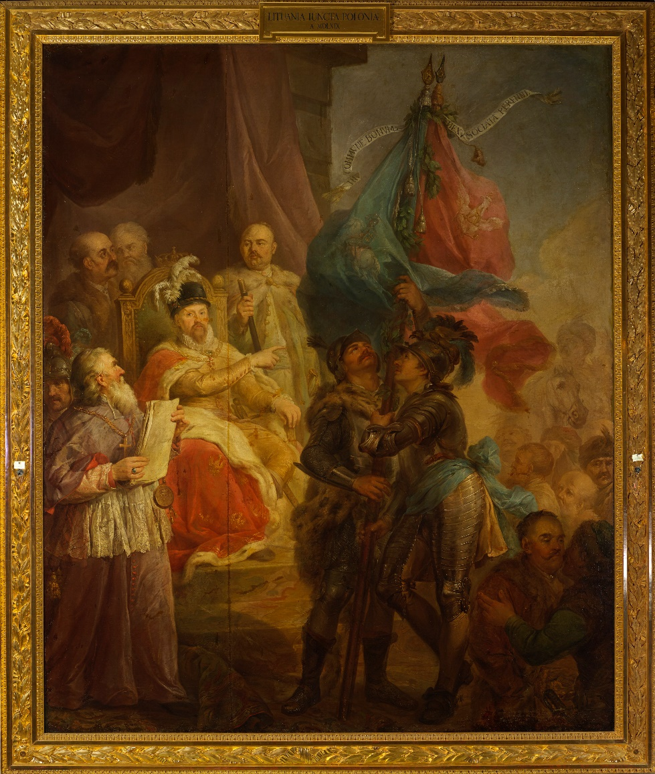
Unia lubelska
  Polskę i Litwę połączyła unia realna
  związek dwóch państw połączonych instytucjami państwowymi
  dla szlachty to Rzeczpospolita, czyli republika
  rządziły sejm i sejmiki
  król „panował, ale nie rządził”
  państwo istniało do III rozbioru Polski w 1795 r.
  nie został zniesiony podział na Polskę i Litwę
Unia lubelska, obraz Marcello Bacciarellego

